Slide 1
Exercise 3

Slide 2
Problem 1
Notes:
Double-Checked Locking (DCL) ist ein Muster zur effizienten, thread-sicheren Singleton-Initialisierung. Ohne volatile (z. B. in Java vor Version 5) kann es fehlschlagen, weil die Zuweisung instance = new Singleton() vom Compiler oder der CPU umgeordnet werden kann. Dadurch könnte ein Thread ein nicht vollständig initialisiertes Objekt sehen. Deshalb gilt es als Anti-Pattern. Mit volatile oder anderen sichereren Techniken wie der statischen Initialisierung kann das Problem zuverlässig gelöst werde

Slide 3
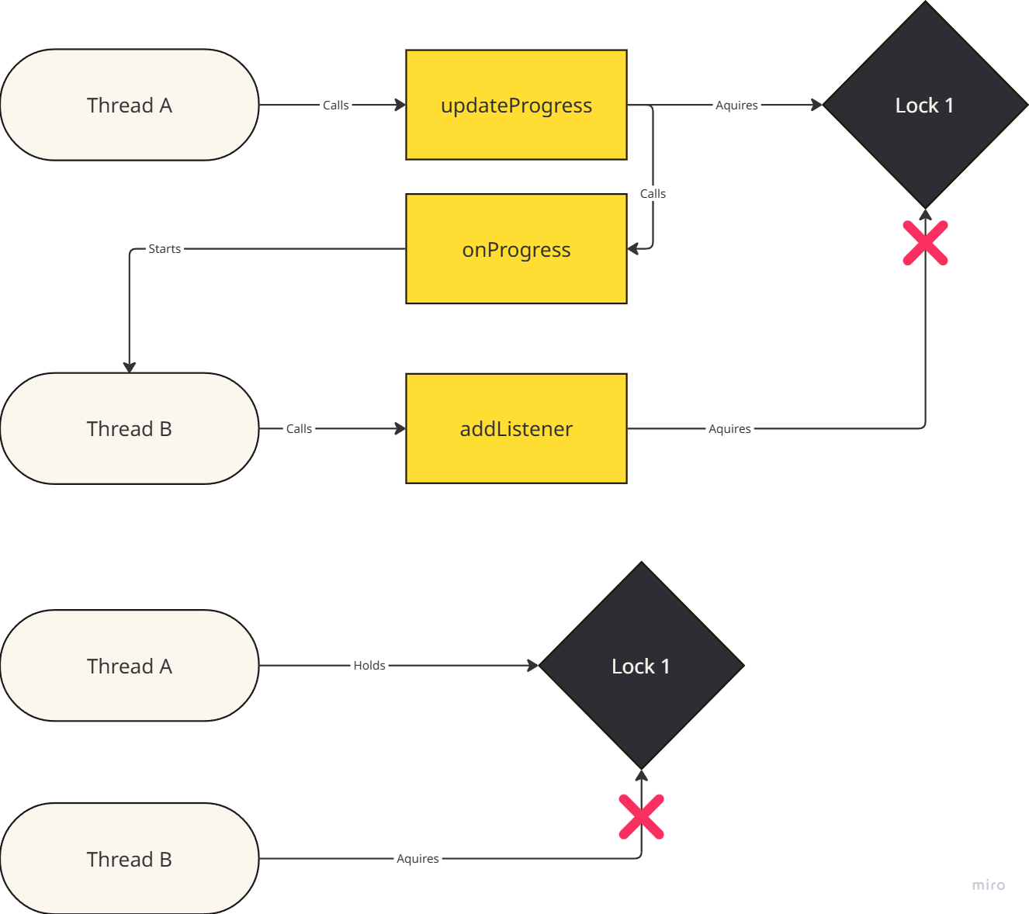
Problem 2

Slide 4
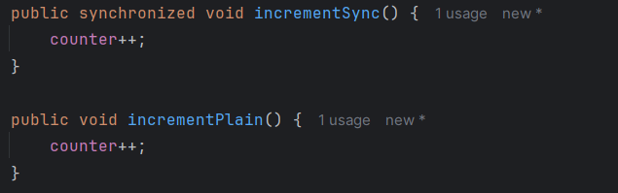
Problem 3

Slide 5
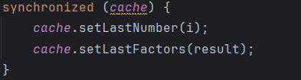
Problem 4

Slide 6
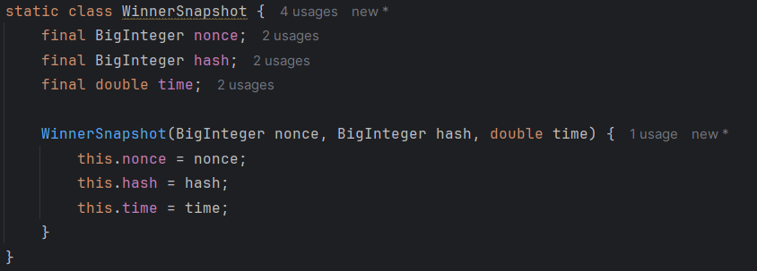
Problem 5
Notes:
AtomicReference<T> ist eine Klasse in Java, die es ermöglicht, Objekte thread-sicher zu lesen und zu schreiben, ohne dass du synchronized verwenden musst.
Sie gehört zum Paket java.util.concurrent.atomic und funktioniert ähnlich wie eine normale Referenz, nur dass alle Zugriffe atomar sind.

